Slide 1
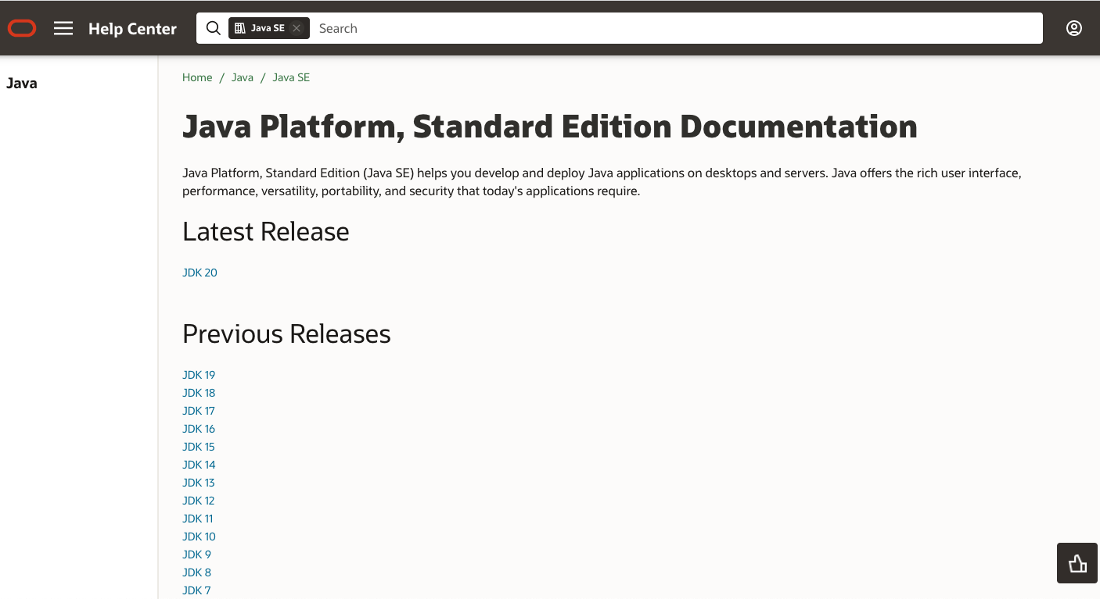
JAVA官方文档：https://docs.oracle.com/en/java/javase/index.html

Slide 2
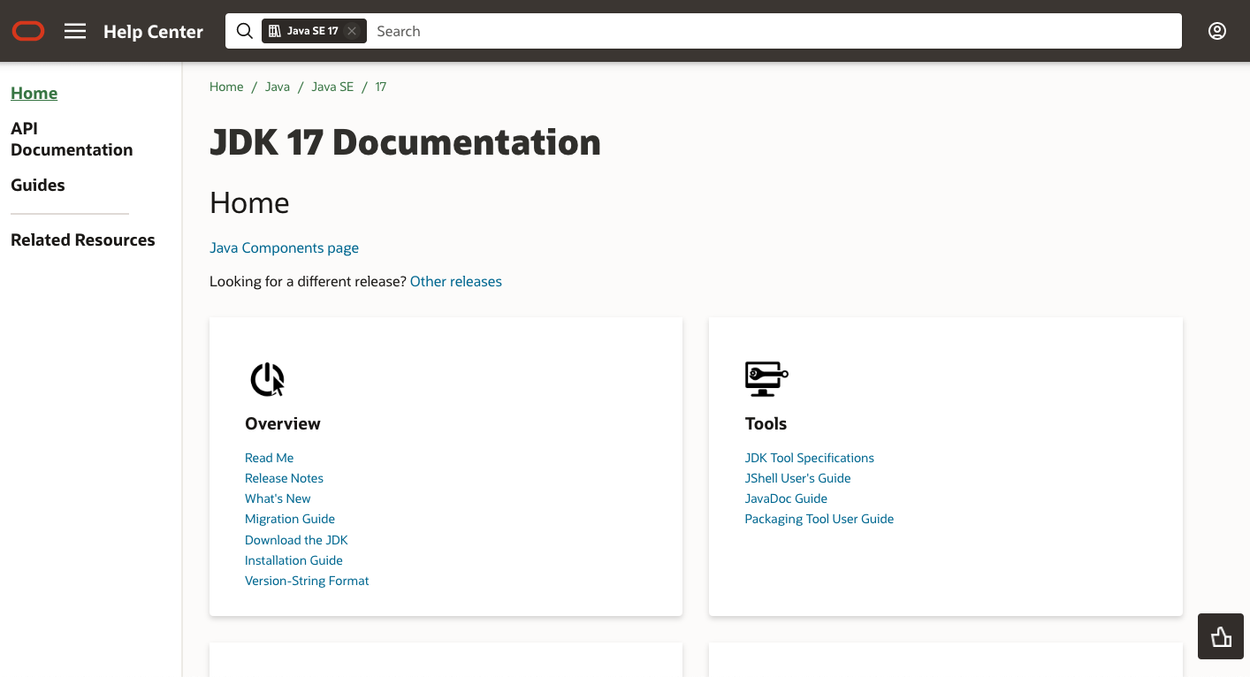
JAVA官方文档：https://docs.oracle.com/en/java/javase/index.html

Slide 3
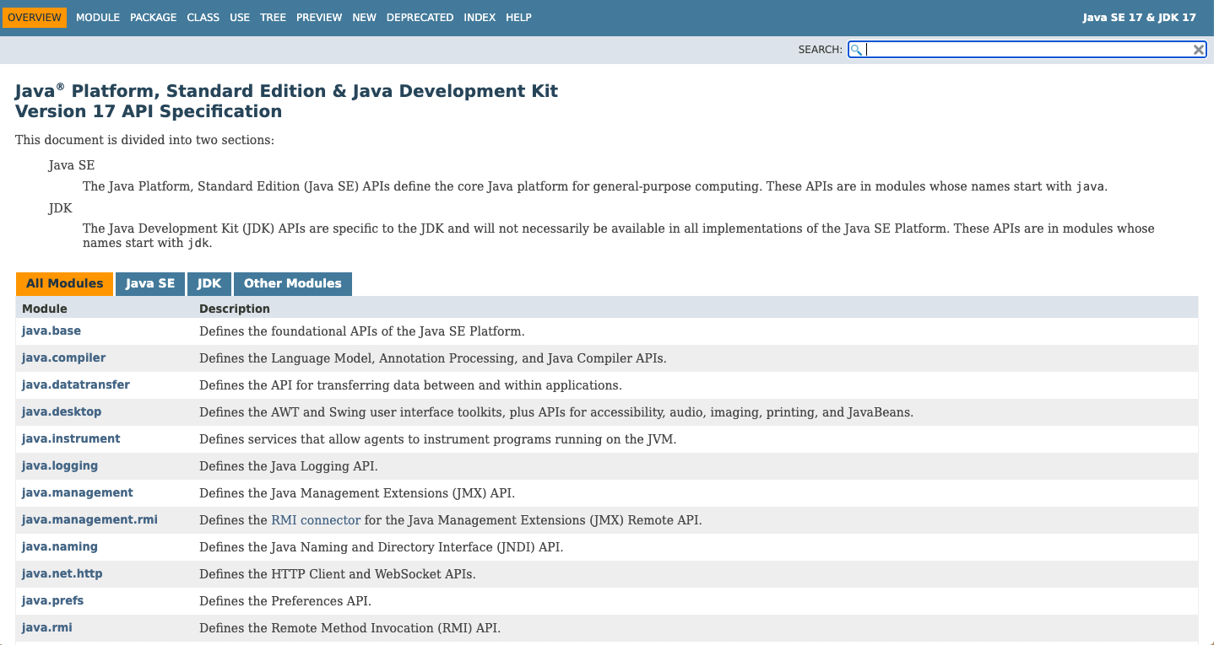
JAVA官方文档：https://docs.oracle.com/en/java/javase/index.html

Slide 4
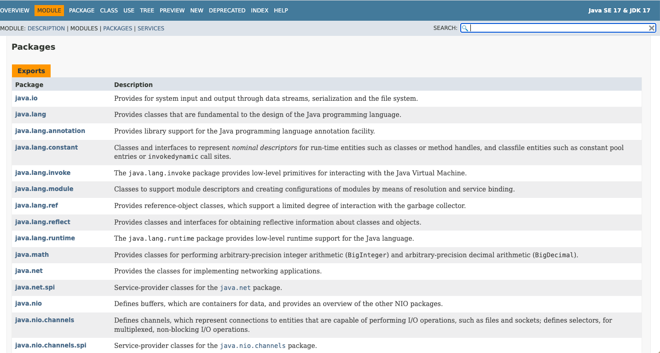
JAVA官方文档：https://docs.oracle.com/en/java/javase/index.html

Slide 5
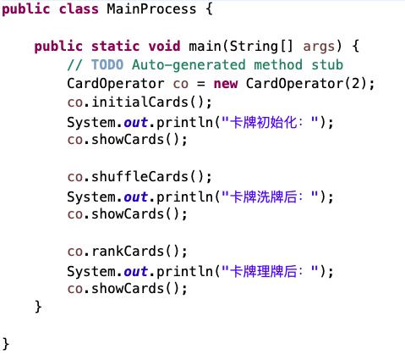
Q1: 完成一个“卡牌操作”的类
题目要求：
以面向对象方式写一个“卡牌操作”类：CardOperator
具有以下功能（类似扑克的功能，具体解释见后续ppt）：
功能1：初始化卡牌，initialCards（）
功能2：显示卡牌，showCards（）
功能3：洗牌（将牌打乱），shuffleCards（）
功能4：理牌（重新排序），rankCards（）
写一个主控程序：MainProcess类（包含main函数）
调用CardOperator完成各种卡牌操作
MainProcess类如右图（直接copy即可）
输出结果如下页ppt所示
部分功能参考“第4章ppt”26-27页的逻辑

Slide 6
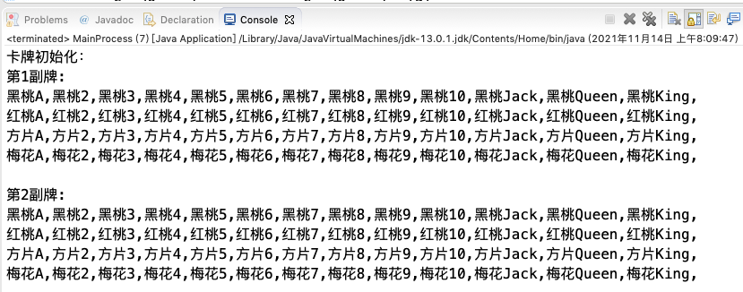
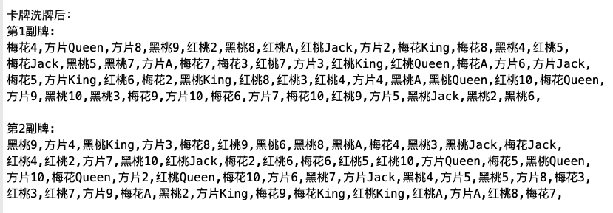
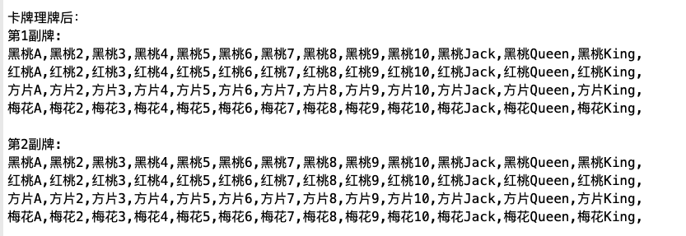
初始化了2副卡牌
分别展示2副卡牌
每13张牌一行
按黑红方草，A-K顺序显示
打乱2副卡牌
分别展示2副卡牌
每13张牌一行
重排序2副卡牌
分别展示2副卡牌
每13张牌一行

Slide 7
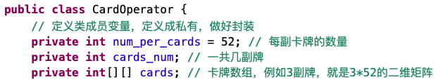
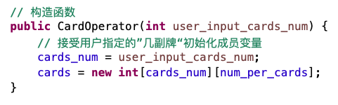
Q1: 完成一个“卡牌操作”的类
题目要求：
以面向对象方式写一个“卡牌操作”类：CardOperator

Slide 8
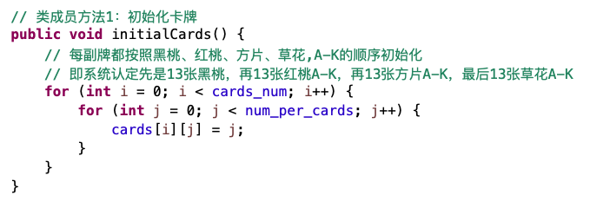
Q1: 完成一个“卡牌操作”的类
题目要求：
以面向对象方式写一个“卡牌操作”类：CardOperator
具有以下功能（类似扑克的功能，具体解释见后续ppt）：
功能1：初始化卡牌，initialCards（）
在这个基础上继续开发，初始化卡牌，每副牌数组取值0-51对应黑桃A-草花K

Slide 9
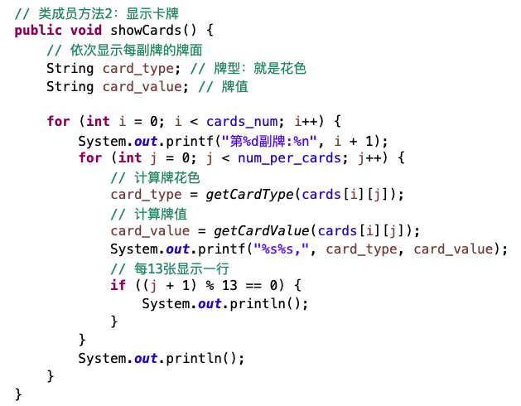
Q1: 完成一个“卡牌操作”的类
题目要求：
以面向对象方式写一个“卡牌操作”类：CardOperator
具有以下功能（类似扑克的功能，具体解释见后续ppt）：
功能2：显示卡牌，showCards（）

Slide 10
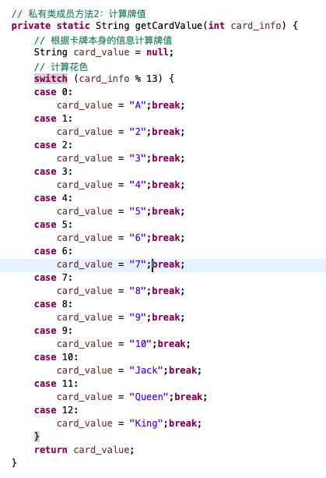
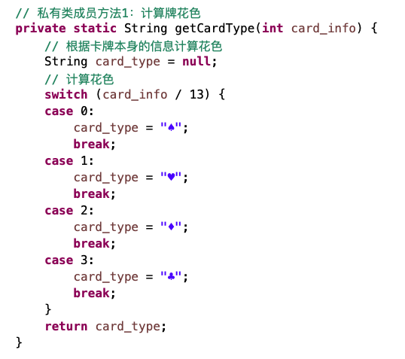
Q1: 完成一个“卡牌操作”的类
题目要求：
以面向对象方式写一个“卡牌操作”类：CardOperator
具有以下功能（类似扑克的功能，具体解释见后续ppt）：
功能2：显示卡牌，showCards（）

Slide 11
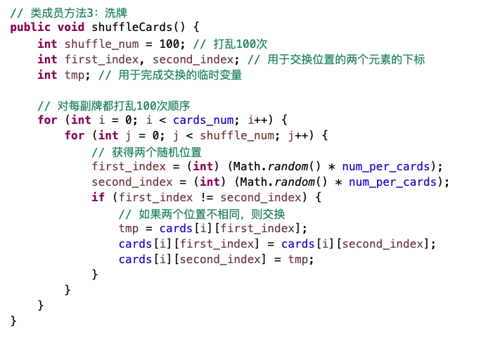
Q1: 完成一个“卡牌操作”的类
题目要求：
以面向对象方式写一个“卡牌操作”类：CardOperator
具有以下功能（类似扑克的功能，具体解释见后续ppt）：
功能3：洗牌（将牌打乱），shuffleCards（）
随机产生一个[0,52)之间的位置

Slide 12
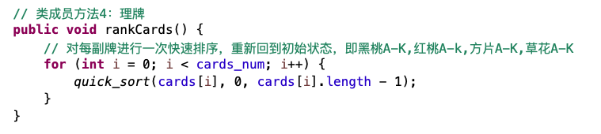
Q1: 完成一个“卡牌操作”的类
题目要求：
以面向对象方式写一个“卡牌操作”类：CardOperator
具有以下功能（类似扑克的功能，具体解释见后续ppt）：
功能4：理牌（重新排序），rankCards（）
斗地主：按从大到小排序，但是2是最大；
拖拉机：按花色排序，花色内按斗地主排序（不考虑主牌的情况）
掼蛋：按从大到小排序，但是要把同花顺单独拿出来作为最大的牌型
……
不同的卡牌游戏，有不同的理牌机制，都可以基于这个快速排序完成
原理：只要按照理牌机制设计不同的大小比较规则

Slide 13
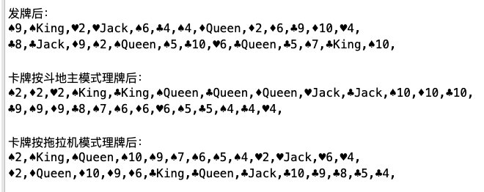
Q1: 完善“卡牌操作”类的功能
题目要求：
在上周完成的CardOperator类中加入4个新的功能
dealCards()：发牌功能，将已经混排好的2副牌进行发牌，发出指定数量的牌
showDealCards()：展示所发的牌，将已经发好牌依次显示出来（每13张牌换行）
rankCardsDDZType()：按斗地主方式对发出的牌进行理牌（从大到小排序，2最大）
rankCardsTLJType()：按拖拉机方式对发出的牌进行理牌（先按花色排序（黑>红>方>草），再按牌值排序(2最大)）
发26张牌
按斗地主理牌，2最大，从大到小排序
按拖拉机理牌（不考虑主牌）先按花色，再按牌面排序

Slide 14
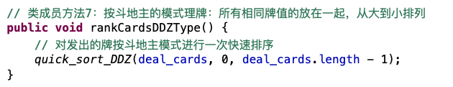
Q1: 完善“卡牌操作”类的功能
题目要求：
在上周完成的CardOperator类中加入4个新的功能
rankCardsDDZType()：按斗地主方式对发出的牌进行理牌（从大到小排序，2最大）
调用
返回大小关系
2
A
>0
A
2
compareDDZ
(int cardA, int cardB)
<0
A
3
>0
3
A
<0

Slide 15
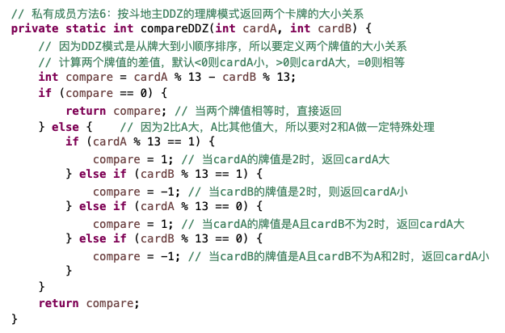
1. 相等返回0；2. cardA>cardB返回>0的int；3. cardA<cardB返回<0的int
计算原始大小关系
若初始化顺序为：A, 2, 3, 4, 5, 6, 7, 8, 9 ,10, J, Q, K 需要特殊处理A，2
若初始化顺序为：3, 4, 5, 6, 7, 8, 9 ,10, J, Q, K, A, 2 无需要特殊处理A，2

Slide 16
1. 相等返回0；2. cardA>cardB返回>0的int；3. cardA<cardB返回<0的int
相等就返回0

Slide 17
1. 相等返回0；2. cardA>cardB返回>0的int；3. cardA<cardB返回<0的int
cardA=2, cardB={A,3,…,K}
返回1(>0)

Slide 18
1. 相等返回0；2. cardA>cardB返回>0的int；3. cardA<cardB返回<0的int
cardA={A,3,…,K}, cardB=2
返回-1(<0)

Slide 19
1. 相等返回0；2. cardA>cardB返回>0的int；3. cardA<cardB返回<0的int
cardA=A, cardB={3,…,K}
返回1(>0)

Slide 20
1. 相等返回0；2. cardA>cardB返回>0的int；3. cardA<cardB返回<0的int
cardA={3,…,K}, cardB=A
返回-1(<0)

Slide 21
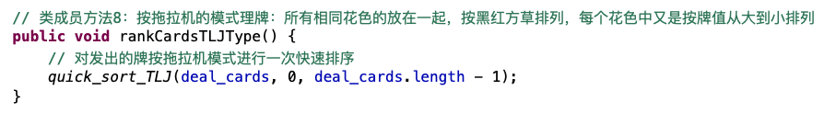
Q2: 完善“卡牌操作”类的功能
题目要求：
在上周完成的CardOperator类中加入4个新的功能
rankCardsTLJType()：按拖拉机方式对发出的牌进行理牌（先按花色排序（黑>红>方>草），再按牌值排序(2最大)）
调用
返回大小关系
>0
同花色
（按斗地主）
compareDDZ
(int cardA, int cardB)
<0
不同花色
（按黑红方草排序）
>0
<0

Slide 22
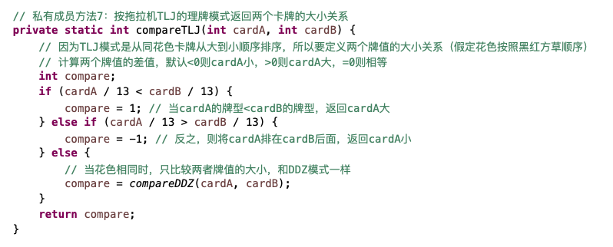
1. 不同花色按黑>红>方>草返回；2. 同花色按斗地主返回
按花色排序（花色不等）

Slide 23
1. 不同花色按黑>红>方>草返回；2. 同花色按斗地主返回
花色相同，直接调用
compareDDZ()

Slide 24
扩展：使用比较器+Arrays进行排序（更普遍更灵活的做法）
int[] a = {10,2,3,12,1,4,8,3};
Arrays.sort(a);
使用Arrays类的sort函数对基本数据类型数组排序

Slide 25

扩展：使用比较器+Arrays进行排序（更普遍更灵活的做法）
int[] a = {10,2,3,12,1,4,8,3};
Arrays.sort(a);
使用Arrays类的sort函数对基本数据类型数组排序
Arrays.sort(T[] a, Comparator<T> cmp)
T类型的比较器：提供T类型对象的大小关系比较结果
若T为表示扑克牌的类，那么就可以对扑克牌进行排序
可以对T的比较规则进行任意的修订，形成不同的比较器，实现不同的扑克牌排序

Slide 26
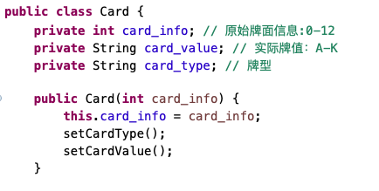
扩展：使用比较器+Arrays进行排序（更普遍更灵活的做法）

Slide 27
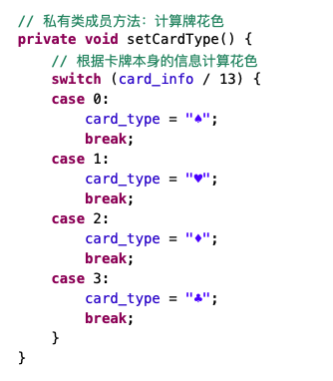
扩展：使用比较器+Arrays进行排序（更普遍更灵活的做法）

Slide 28
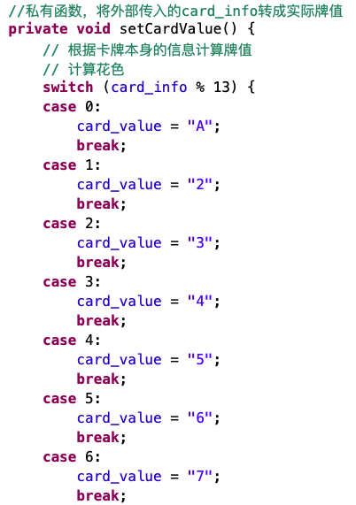
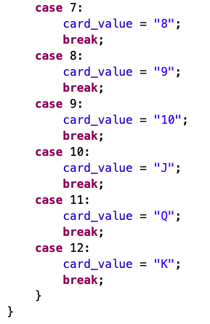
扩展：使用比较器+Arrays进行排序（更普遍更灵活的做法）

Slide 29
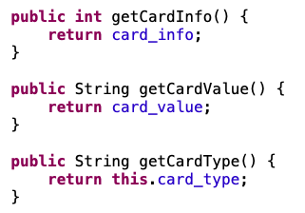
扩展：使用比较器+Arrays进行排序（更普遍更灵活的做法）

Slide 30
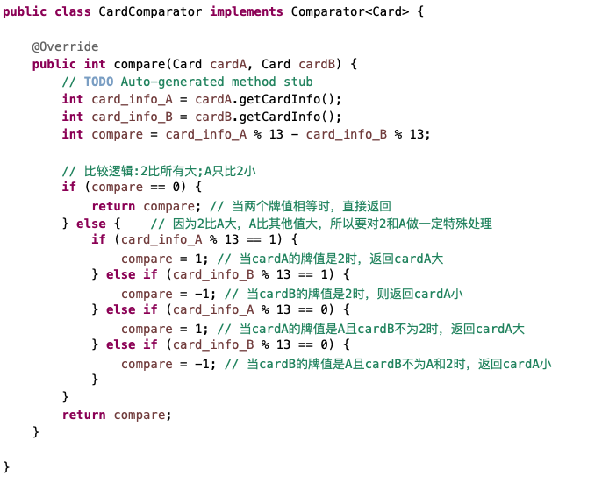
实现一个卡牌比较器：CardComparator，让其实现Comparator<Card>泛型接口

Slide 31
实现一个卡牌比较器：CardComparator，让其实现Comparator<Card>泛型接口
实现泛型接口中的compare函数：提供两个卡牌的大小比较规则

Slide 32
实现一个卡牌比较器：CardComparator，让其实现Comparator<Card>泛型接口
获取牌的原始牌信息

Slide 33
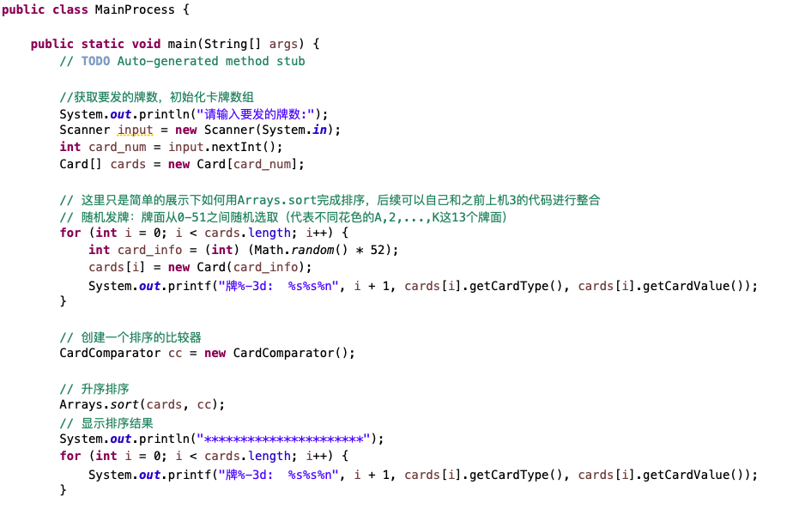
排序对象是一组卡牌对象

Slide 34
排序对象是一组卡牌对象
随机产生一张卡牌

Slide 35
排序对象是一组卡牌对象
随机产生一张卡牌
创建一个卡牌比较器，泛型接口已指定类型为Card

Slide 36
排序对象是一组卡牌对象
随机产生一张卡牌
创建一个卡牌比较器，泛型接口已指定类型为Card
默认按照比较器的大小规则进行升序排列

Slide 37
排序对象是一组卡牌对象
随机产生一张卡牌
创建一个卡牌比较器，泛型接口已指定类型为Card
降序排列：反转大小规则

Slide 38
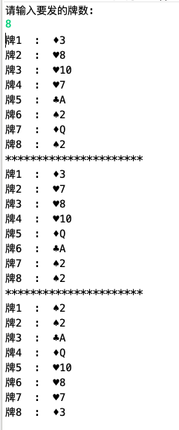
排序对象是一组卡牌对象
随机产生一张卡牌
创建一个卡牌比较器，泛型接口已指定类型为Card
降序排列：反转大小规则

Slide 39
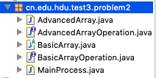
Q2:完成一个支持各种数组操作的类
题目要求：
尝试使用类的继承、接口的实现，完成以下功能
完成一个支持各种数组操作的类(AdvancedArray)，提供公共的数组操作API
这些公共的数组操作API分为基本操作和高级操作，用接口声明
AdvancedArray类继承自一个通用的数组操作类BasicArray
BasicArray是一个抽象类，声明了数组类必须要有的1个基本功能：给数组赋值
AdvancedArray
extends
BasicArray
implements
implements
几个类和接口的关系如左图
详细的解释见后续ppt
BasicArrayOperation
AdvancedArrayOperation
请大家在项目里设置一个包，形成良好的目录结构
包含1个抽象类BasicArray
2个功能接口BasicArrayOperation/AdvancedArrayOperation
1个AdvancedArray类，1个主控MainProcess类
Notes:
加强可读性

Slide 40
Q2:完成一个支持各种数组操作的类
题目要求：
尝试使用类的继承、接口的实现（先照着ppt写，具体内容上课再讲），完成以下功能
完成一个支持各种数组操作的类(AdvancedArray)，提供公共的数组操作API
这些公共的数组操作API分为基本操作和高级操作，用接口声明
AdvancedArray类继承自一个通用的数组操作类BasicArray
BasicArray是一个抽象类，声明了数组类必须要有的1个基本功能：给数组赋值
AdvancedArray
extends
BasicArray
implements
implements
BasicArrayOperation
AdvancedArrayOperation
我们要写一个AdvancedArray类，让它继承一个父类BasicArray，同时实现两个接口
P.S. 父类和2个接口的代码在后面ppt中给出了，直接copy，只需关注AdvancedArray的实现即可
Notes:
加强可读性

Slide 41
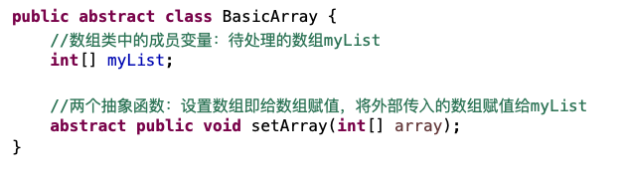
Q2:完成一个支持各种数组操作的类
题目要求：
尝试使用类的继承、接口的实现（先照着ppt写，具体内容上课再讲），完成以下功能
完成一个支持各种数组操作的类(AdvancedArray)，提供公共的数组操作API
这些公共的数组操作API分为基本操作和高级操作，用接口声明
AdvancedArray类继承自一个通用的数组操作类BasicArray
BasicArray是一个抽象类，声明了数组类必须要有的1个基本功能：给数组赋值
AdvancedArray
extends
BasicArray
implements
implements
BasicArrayOperation
AdvancedArrayOperation
写一个抽象类作为父类（直接copy）
内含一个数组，所有数组的操作都是对它进行
内含一个抽象函数，用于赋值
Notes:
加强可读性

Slide 42
Q2:完成一个支持各种数组操作的类
题目要求：
尝试使用类的继承、接口的实现（先照着ppt写，具体内容上课再讲），完成以下功能
完成一个支持各种数组操作的类(AdvancedArray)，提供公共的数组操作API
这些公共的数组操作API分为基本操作和高级操作，用接口声明
AdvancedArray类继承自一个通用的数组操作类BasicArray
BasicArray是一个抽象类，声明了数组类必须要有的1个基本功能：给数组赋值
AdvancedArray
extends
BasicArray
implements
implements
BasicArrayOperation
AdvancedArrayOperation
关于2个接口的具体功能描述见下页ppt
基本功能接口：
高级功能接口：
BasicArrayOperation
AdvancedArrayOperation
int getMaxValue()
int getMinValue()
void insert(int index, int key)
void move(String direction, int offset)
void printArray()
int binarySearch(int key)
void quickSort(int left, int right)
void shuffle(int num)
Notes:
加强可读性

Slide 43
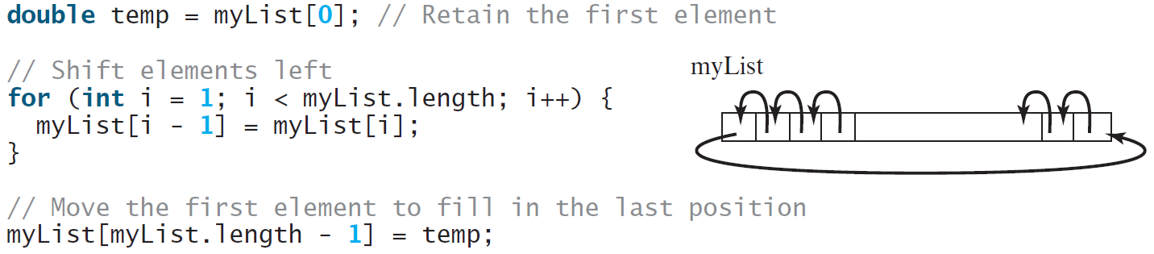
move (String direction, int offset)
朝一个方向，移动offset位数据
Notes:
加强可读性

Slide 44
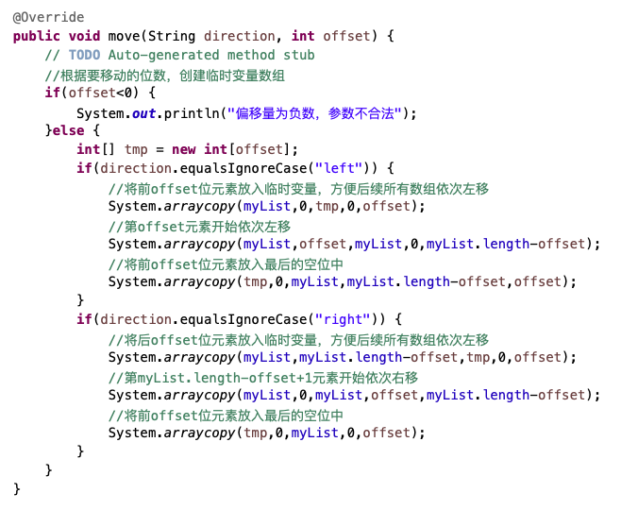
move (String direction, int offset)
朝一个方向，移动offset位数据
myList
1
2
3
4
5
6
7
tmp
Notes:
加强可读性

Slide 45
move (String direction, int offset)
朝一个方向，移动offset位数据
myList
1
2
3
4
5
6
7
tmp
myList
4
5
6
7
1
2
3
tmp
Notes:
加强可读性

Slide 46
move (String direction, int offset)
朝一个方向，移动offset位数据
myList
1
2
3
4
5
6
7
tmp
myList
4
5
6
7
1
2
3
tmp
myList
4
5
6
7
1
2
3
tmp
Notes:
加强可读性

Slide 47
move (String direction, int offset)
朝一个方向，移动offset位数据
myList
1
2
3
4
5
6
7
tmp
myList
4
5
6
7
1
2
3
tmp
myList
4
5
6
7
1
2
3
tmp
myList
4
5
6
7
1
2
3
tmp
Notes:
加强可读性

